Slide 1

Transformation eines CSV-Datensatz nach HL7 FHIR
Architektur von IS im GW / Informationsmanagement in der klinischen Forschung
Leipzig, Datum

Slide 2
INHALT
Hintergrund
  Kommunikationsserver
  FHIR
NextGen Connect (früher Mirth Connect)
  Ablauf der Transformation
  FHIR-Templates
  Channels
  Filters & Transformers
Übung

Slide 3
KOMMUNIKATIONSSERVER
Funktion:
  Zentrale Verteilung von Nachrichten
  Filter
  Transformation
  Vermeidung von n*m Kommunikationsschnittstellen
Software-Produkte:
  eGate
  Kodix (UKL)
  NextGen Connect (früher Mirth Connect)

Slide 4
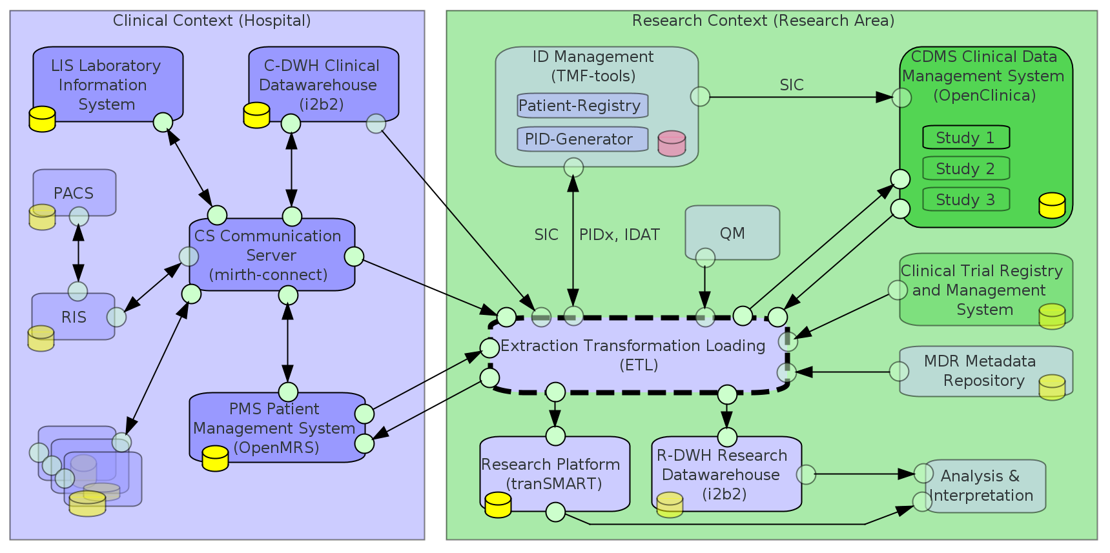
KOMMUNIKATIONSSERVER
Notes:
Informationssystem Architektur Modell mit 3LGM2 (https://www.3lgm2.de/). Leserichtung Links -> Rechts.
3LGM2 Erklärungen:
Quadrate: Einzelne Anwendungssysteme (AS)
Gelbe Zylinder: Datenbanken des AS
Grüne Kreise: Schnittstellen eines AS. Die Pfeile zwischen den Schnittstellen zeigen einen Kommunikationsweg zwischen den AS.
Links in lila ist der Kontext von einem Krankenhaus und rechts in grün der Kontext einer Forschungseinrichtung.
Kommunikationsserver: Der Kommunikationsserver ist mit einem roten Kreis markiert.
Hat Schnittstellen zu allen AS im Klinischen Kontext => sammelt die Daten und bereitet diese auf
Sendet Daten über eine ETL Pipeline an Forschungssysteme (Rechte Seite)

Slide 5
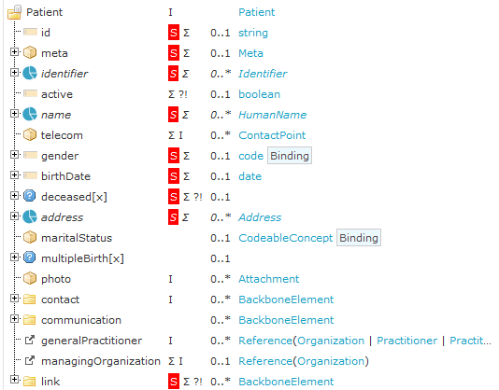
FAST HEALTHCARE INTEROPERABILITY RESOURCES (FHIR)
Bestehend aus konsistenten, einfach zu verstehenden Ressourcen
80-20 Prinzip,der Standard (momentan R4) deckt die meisten Anwendungen ab, Rest durch Extensions
Web-Technologie (Restful API) + human readability
OpenSource (Spezifikation, Tools, Server, Libs)
Betreut von HL7
Anwendung in Deutschland im Rahmen der MII (Kerndatensatz)
https://www.medizininformatik-initiative.de/Kerndatensatz/Modul_Person_Version_2/MIIIGModulPerson-TechnischeImplementierung-FHIR-Profile-PatientInPatient.html
Notes:
Mehr zu FHIR siehe: https://www.hl7.org/fhir/.
Medizininformatik-Initiative (MII) Kerndatensatz:
Siehe https://www.medizininformatik-initiative.de/de/der-kerndatensatz-der-medizininformatik-initiative
Festlegung des Datenumfang und Standardisierung von medizinischen Daten
Es ist zentrale Voraussetzung für die gemeinsame Nutzung von Daten in der MII
Ist in Module unterteilt, siehe Basismodule
In dieser Übung verwenden wir die Module Patient und Fall (In Englisch Encounter)
Bild rechts:
Dieses Profil beschreibt eine PatientIn in der Medizininformatik-Initiative
Struktur einer Patienten Ressource aus dem MII Kerndatensatz Modul Patient
Links sind die Namen der einzelnen FHIR Elemente die zu der Ressource gehören
Das rote S zeigt Elemente die verpflichtend sind für die Patienten Ressource
Rechts stehen die Daten Typen des jeweiligen Elements

Slide 6
ZIEL DER ÜBUNG
Transformation von CSV nach FHIR
  Mapping nach FHIR mit MII-KDS
Erstellen von Channels mit Mirth-Connect
  Daten empfangen
  Transformieren
  Ausgabe von Daten im FHIR-Format
Senden der FHIR-Daten an einen FHIR-Server
  Überprüfung der transformierten FHIR-Daten mit ClinFHIR

Slide 7
TRANSFORMATION VON CSV NACH FHIR MIT MIRTH-CONNECT
ABLAUF
Eingangsdaten
  CSV-Datensatz
Transformation mit Mirth-Connect
  Mapping von Spalten der CSV auf FHIR-Attribute
  Basierend auf FHIR Message Template
Ausgabe
  JSON-Bundle im FHIR-Format
  Zum Senden an einen FHIR-Server

Slide 8
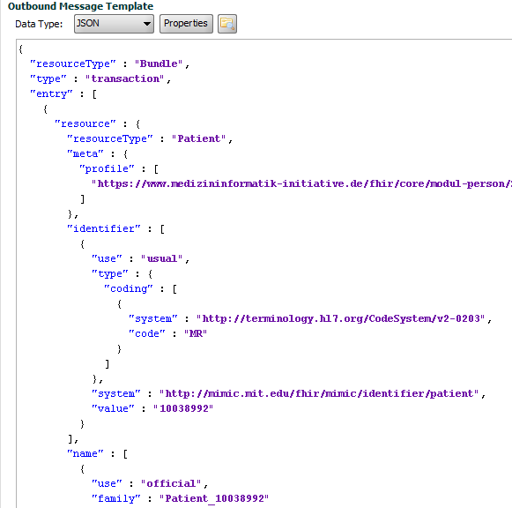
TRANSFORMATION VON CSV NACH FHIR MIT MIRTH-CONNECT
Template der zu sendenden FHIR Nachrichten
FHIR-TEMPLATE: MII-PATIENT
https://www.medizininformatik-initiative.de/Kerndatensatz/Modul_Person_Version_2/MIIIGModulPerson-TechnischeImplementierung-FHIR-Profile-PatientInPatient.html
Mirth-Connect Patient Source Transformer
Notes:
Um in Mirth-Connect die gemappten FHIR-Daten an einen FHIR-Server zu senden, muss die Struktur der zu sendenden FHIR-JSON Nachricht vorher definiert sein.
Das FHIR-Template für den Patienten und Fall/Encounter wird für die Übung für beide bereitgestellt. Die bereitgestellten Templates sind zu finden unter: https://github.com/IMISE/MI-Lab-E02-CSV-to-FHIR/tree/main/Material/Transformer/Complete
Trotzdem wird auf dieser Folie kurz der Vorgang erläutert, wie man aus der Struktur einer FHIR-Ressource ein FHIR Nachrichten Template für Mirth-Connect erstellt.
Bild rechts: Struktur einer FHIR Ressource des Modul Patient aus dem MII KDS (MII-Patient)
Bild links: Vollständiges FHIR-Nachrichten Template als Screenshot aus Mirth-Connect
Identifier: Die roten Kreise zeigt, wie der Identifier eines Patienten aus dem MII-Patient in dem FHIR Nachrichten Template zu finden ist.

Slide 9
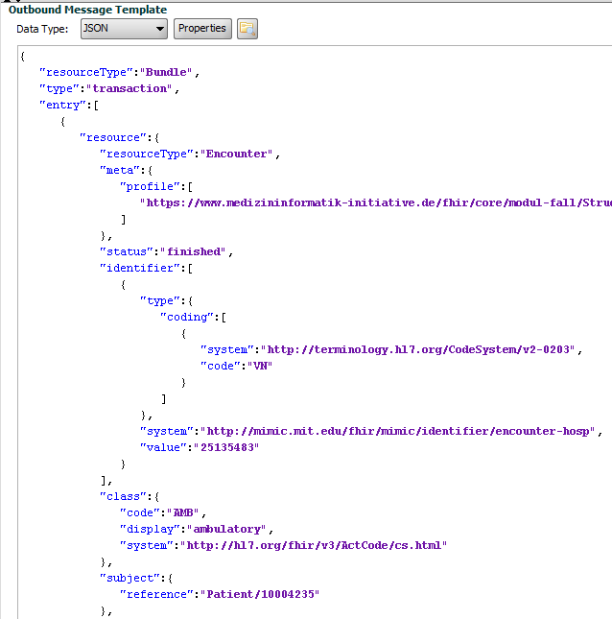
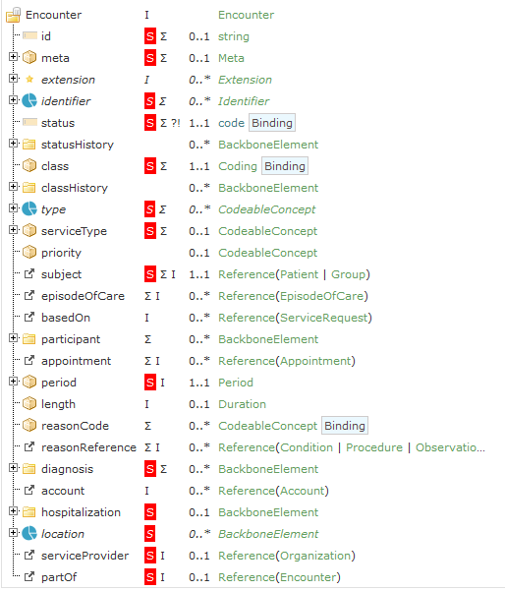
TRANSFORMATION VON CSV NACH FHIR MIT MIRTH-CONNECT
FHIR-TEMPLATE: MII-FALL
Codesystem: https://www.medizininformatik-initiative.de/Kerndatensatz/Modul_Fall_Version_2/MIIIGModulFall-TechnischeImplementierung-FHIRProfile-EncounterKontaktGesundheitseinrichtung.html
https://www.medizininformatik-initiative.de/Kerndatensatz/Modul_Fall_Version_2/MIIIGModulFall-TechnischeImplementierung-FHIRProfile-EncounterKontaktGesundheitseinrichtung.html
https://www.medizininformatik-initiative.de/Kerndatensatz/Modul_Fall_Version_2/MIIIGModulFall-TechnischeImplementierung-FHIRProfile-EncounterKontaktGesundheitseinrichtung.html
Notes:
Erstellung des FHIR-Message-Template für das Modul MII Fall. Hier als Beispiel das Mapping von dem Attribut “class” und dessen “code” (in rot umrandet)
Diese basieren auf einem CodeSystem das eine standardisierte Liste von Werten für das Attribut festlegt.
Das Codesystem für unser Beispiel Attribut ist: EncounterClassDE (https://simplifier.net/packages/de.basisprofil.r4/1.4.0/files/656744)
Code: AMB, Display: ambulatory
Code: IMP, Display: inpatient encounter
usw.
Hier ist der Code “AMB” also ist es ein ambulanter Fall.
Wichtig: Der Identifier ist nicht äquivalent zur id einer Ressource. Hier heißt als Identifier: Aufnahmenummer! Die Id wird vom FHIR-Server automatisch übergeben. Der Identifier ist der eindeutige Identifier des Falls.

Slide 10
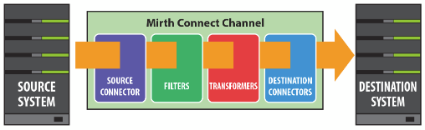
MIRTH-CONNECT
CHANNEL AUFBAU
Source (Eingang)
  Lesen des CSV-Datensatz
  File Reader (definierter Ordner)
Filters & Transformer (Verarbeitung)
  Transformation Eingangsdaten CSV nach FHIR-Template
  Mapping von CSV-Spalten auf FHIR-Attribute
Destination (Ausgang)
  Senden der transformierten FHIR-JSON Nachrichten an FHIR-Server (REST API)
  Http-Sender
https://www.adldata.org/download/Manuals/Mirth_Connect_3.4_Users_Guide.pdf

Slide 11
MIRTH-CONNECT
2. SOURCE TRANSFORMER
Transformation des Datensatz nach FHIR
Mapping von Spalten der CSV auf FHIR-Attribute
Transformer Step: zu mappendes Attribut
Input: CSV-Datei
Output: FHIR Message Template

Slide 12
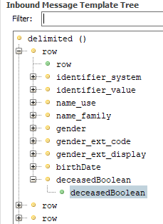
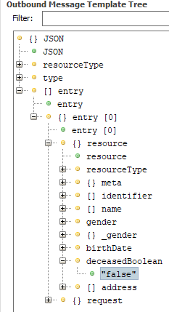
TRANSFORMATION VON CSV NACH FHIR MIT MIRTH-CONNECT
TRANSFORMATION MII-PATIENT: BEISPIEL
Input: CSV-Datei
Alle Reihen und Spalten als Baumstruktur
Mapping der ersten Reihe ausreichend
Output: FHIR JSON Template
ein JSON Tree

Slide 13
TRANSFORMATION VON CSV NACH FHIR MIT MIRTH-CONNECT
TRANSFORMATION MII-PATIENT: BEISPIEL
Mirth-Connect Transformer
Input CSV:
Mirth-Connect Syntax
msg['row'][0]['deceasedBoolean'].toString()
Zielvariable
Notes:
Das Mapping in dem Mirth-Connect Transformer hat eine spezielle Syntax.
Hier wird die Syntax für die Input CSV mit dem Beispiel “deceasedBoolean” erklärt.
msg[‘row’][0] bleibt bei allen Transformer Schritten vorne bestehen:
msg: Unsere Input CSV die eingelesen wird
[‘row’]: Die CSV ist (siehe Bild) in eine Liste aller Reihen in Mirth-Connect strukturiert
Wenn man eine row aufklappt dann sieht man alle Spalten Attribute (siehe Bild)
[0]: Zeigt das wir die Werte der erste Reihe auslesen
Eine Reihe (0) zu mappen reicht aus!
Mirth-Connect iteriert selber durch die anderen Reihen
[‘deceasedBoolean’] gibt nun unsere zu mappende Zielvariable an
Diese muss geändert werden je nach zu mappenden Attribut
.toString() bleibt bei allen Transformer Schritten hinten stehen:
Dadurch wird die zuvor definierte ausgelesene Zielvariable als Text gespeichert
Daten oder Zahlen sollen ebenfalls ein .toString() haben!
Denn wir schreiben die Zielvariable in das FHIR-Message Template das ein JSON Text ist

Slide 14
TRANSFORMATION VON CSV NACH FHIR MIT MIRTH-CONNECT
TRANSFORMATION MII-PATIENT: BEISPIEL
Mirth-Connect Transformer
Output FHIR Message Template:
Mirth-Connect Syntax
tmp['entry'][0]['resource']['deceasedBoolean']
Zielvariable
Notes:
Das Mapping in dem Mirth-Connect Transformer hat eine spezielle Syntax.
Hier wird die Syntax für das Output FHIR-Message Template, welches nachher an einen FHIR Server gesendet wird,
mit dem Beispiel “deceasedBoolean” erklärt.
tmp[‘entry’][0][‘resource’] bleibt bei den Transformer Schritten vorne bestehen:
tmp: Das temporäre FHIR-Message Template welches befüllt werden soll
[‘entry’]: Eine FHIR Nachricht besteht immer aus einem Entry der die Attribute des Patienten/Fall beinhaltet
[0]: Da unser FHIR-Message Template nur aus einem Patient/Fall besteht, nehmen wir nur den ersten Entry (Informatik zählt ab 0)
[‘ressource’]: Jeder Entry hat besteht aus einer “resource” und “request” (siehe Bild)
Resource: Datenstruktur die die Attribute enthält => Diese Attribute sollen gemappt werden!
Request: Aktion verbunden mit der Resource
Anlegen der Resource im FHIR-Server
[‘deceasedBoolean’] gibt nun unsere zu mappende Zielvariable an
Diese muss geändert werden je nach zu mappenden Attribut

Slide 15
TRANSFORMATION VON CSV NACH FHIR MIT MIRTH-CONNECT
TRANSFORMATION BEGRIFFE
Transformer Step
  1 Schritt für je 1 zu mappendes Attribut
Step Type: Message Builder
  Ersetzt Attribut in FHIR-Template mit Attribut aus CSV-Datensatz
Message Segment (Output)
  Textfeld für Attribut aus FHIR-Template
Mapping (Input)
  Textfeld für Attribut aus CSV-Datensatz

Slide 16
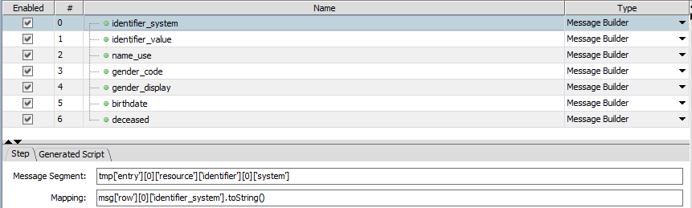
TRANSFORMATION VON CSV NACH FHIR MIT MIRTH-CONNECT
TRANSFORMATION MII-PATIENT: BEISPIEL
Notes:
Screenshot des Patient Transformers in Mirth-Connect:
Einzelne Transformer Schritte mit Typ: “Message Builder”
Erster Rote Kreis: Step identifier_value -> Mappt das Attribut identifier_value nach FHIR
Zweiter Roter Kreis:
Message Segment: Siehe Syntax für Output FHIR-Message Template (Folie 13)
Mapping: Siehe Syntax für Input CSV (Folie 12)

Slide 17
AUFGABEN (SIEHE ÜBUNGSBLATT)
Mirth-Connect
1.1 - 1.2 Channel erstellen
1.3.1 Source Connector
1.3.2 Destination Connector
1.4 - 1.5 Transformer erweitern
1.6 Deployen der Channels und senden der FHIR Nachrichten
ClinFHIR
2.1 Transformierte Patienten und Fälle ansehen
2.2 - 2.3 Fragen beantworten

Slide 18

AUFGABEN (SIEHE ÜBUNGSBLATT)
Übungszettel in GitHub:
https://github.com/IMISE/MI-Lab-E02-CSV-to-FHIR
Unter /Aufgaben/Übungsblatt.pdf

Slide 19
VIELEN DANK!
Mona Perbix
Institut für Medizinische Informatik, Statistik und Epidemiologie (IMISE)

